Slide 1

Введение в вычислительное музыковедение:
Модели и методы Music Data Mining
Введение а вычислительное музыковедение:
Модели и методы Music Data Mining
Визуализация музыкальных данных
и музыкальный поиск
Абросимов Кирилл
abrosimov.kirill.1999@mail.ru

Slide 2
Agenda
Задача снижения размерностей
PCA
t-SNE
Визуализация коллекции музыкальных произведений
Визуализация музыкального произведения
Музыкальный поиск
LSH

Slide 3
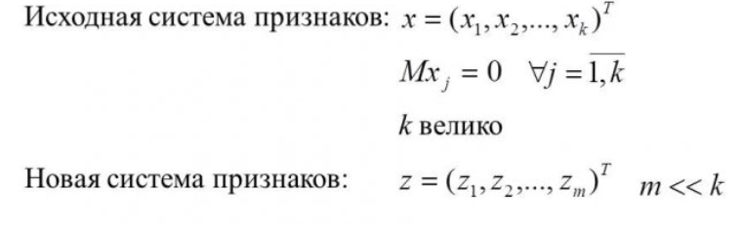
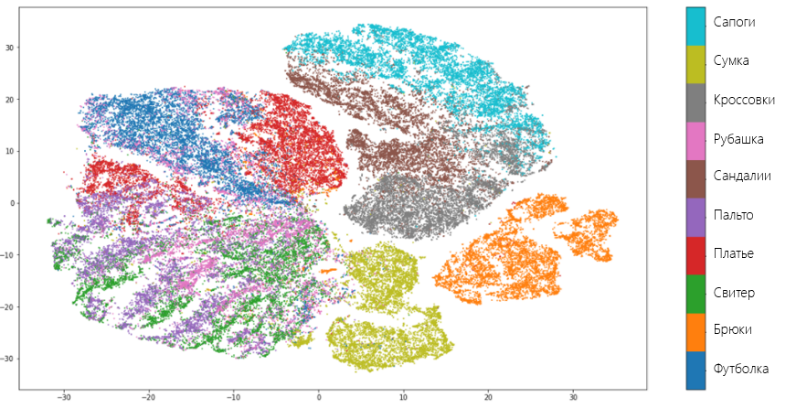
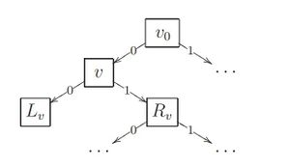
Задача снижения размерностей
Визуализация
Для обучения

Slide 4
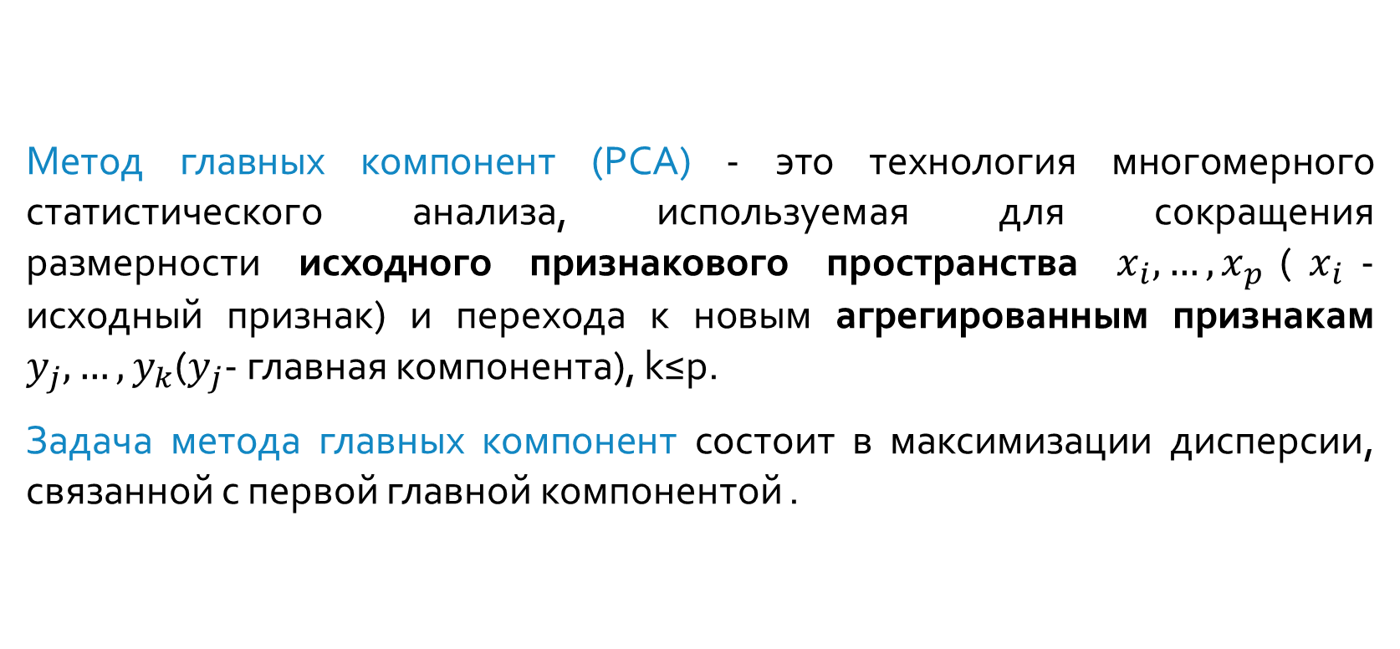
PCA

Slide 5
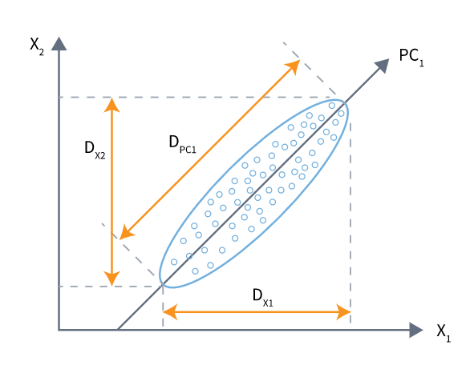
PCA

Slide 6
PCA
Ищется центр облака данных, и туда переносится новое начало координат;
Выбирается направление максимального изменения исходных данных и проводится прямая линия регрессии- это первая главная компонента PC1.
Если данные описаны не полностью (отклонения от PC1 велики), то выбирается еще одно направление, перпендикулярное к первому, и через центр эллипсоида проводится прямая – вторая главная компонента РС2.

Slide 7
PCA
1. Стандартизация данных: Сначала данные стандартизируются для обеспечения их нулевого среднего и единичной дисперсии. Это важно, чтобы признаки были сопоставимы между собой.
2. Расчет ковариационной матрицы: PCA ищет направления, вдоль которых данные имеют наибольшую дисперсию. Для этого вычисляется ковариационная матрица, которая показывает связи между признаками.
3. Вычисление собственных векторов и собственных значений: Собственные векторы этой ковариационной матрицы и собственные значения (которые показывают, какую часть общей вариации объясняет каждый собственный вектор) находятся.
4. Выбор главных компонент: Главные компоненты выбираются из собственных векторов на основе их собственных значений. Главные компоненты упорядочиваются по убыванию значений дисперсии, чтобы первый компонент объяснял наибольшую часть вариации в данных.
5. Проекция данных: Данные проецируются на новое пространство признаков, определяемое главными компонентами. Менее информативные компоненты могут быть отброшены, что позволяет уменьшить размерность данных.

Slide 8
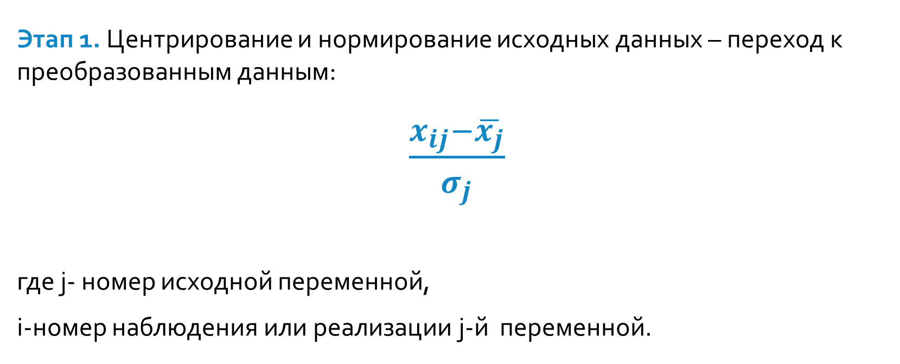
PCA: этап 1

Slide 9

PCA: этап 1
х1 | х2
8 | 1,79
18 | 4,00
16 | 6,11
20 | 8,42

Slide 10
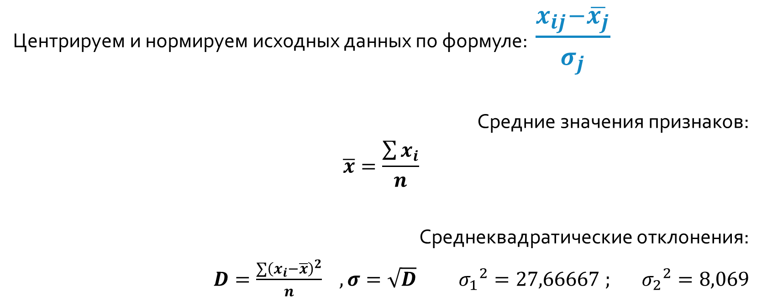


PCA: этап 1
х1 | х2
-1,426 | -1,158
0,475 | -0,380
0,095 | 0,363
0,856 | 1,176

Slide 11
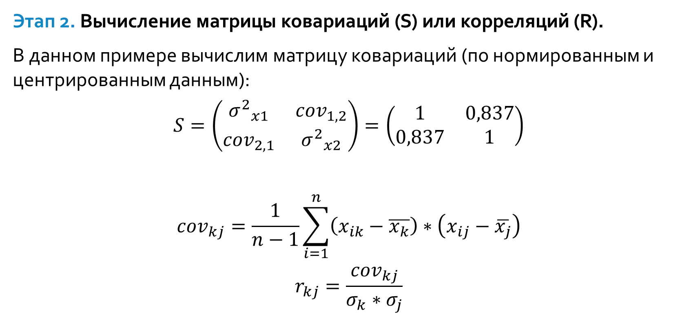
PCA: этап 2

Slide 12
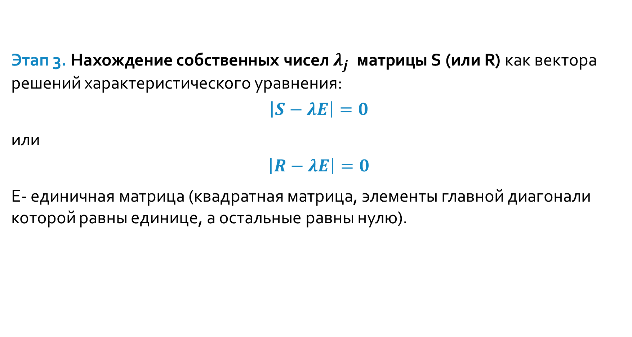
PCA: этап 3

Slide 13
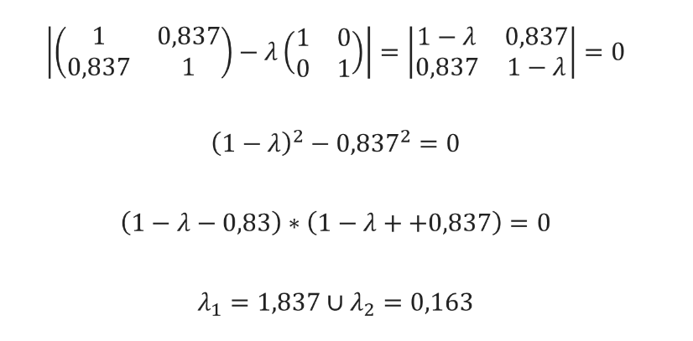
PCA: этап 3

Slide 14
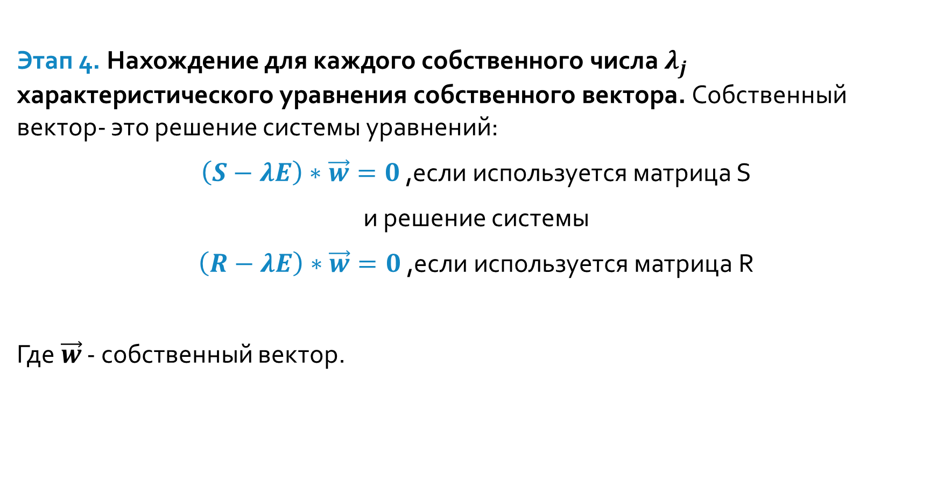
PCA: этап 4

Slide 15
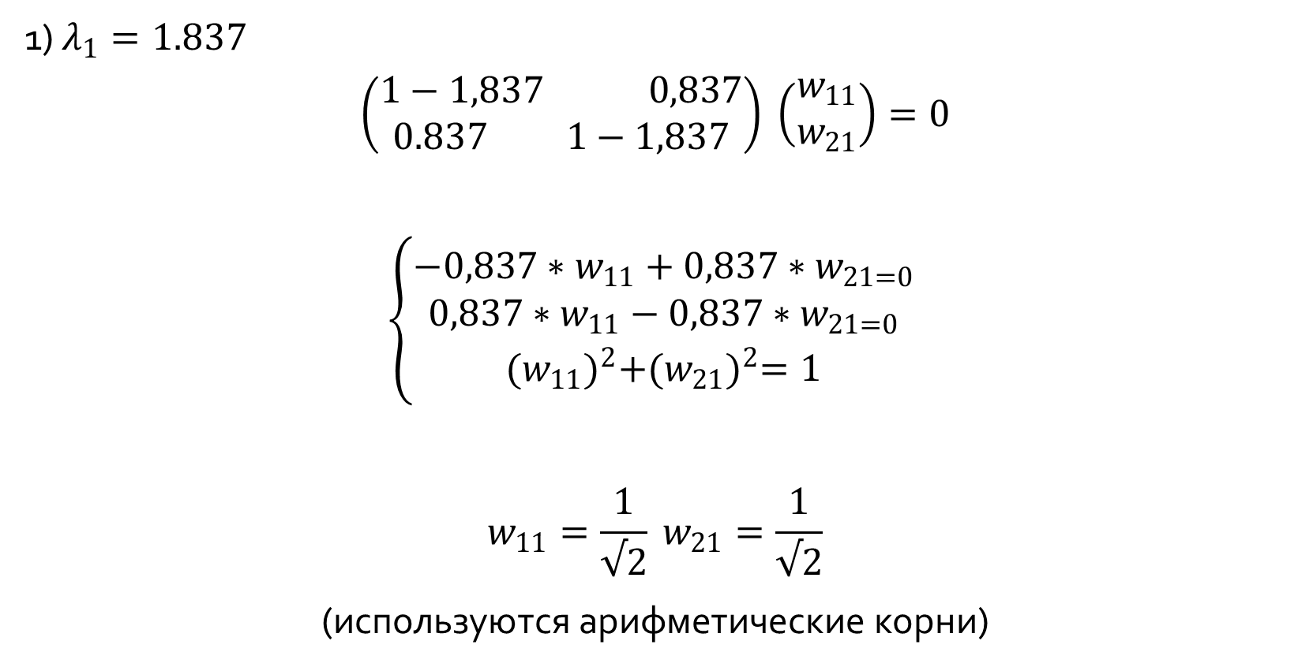
PCA: этап 4

Slide 16
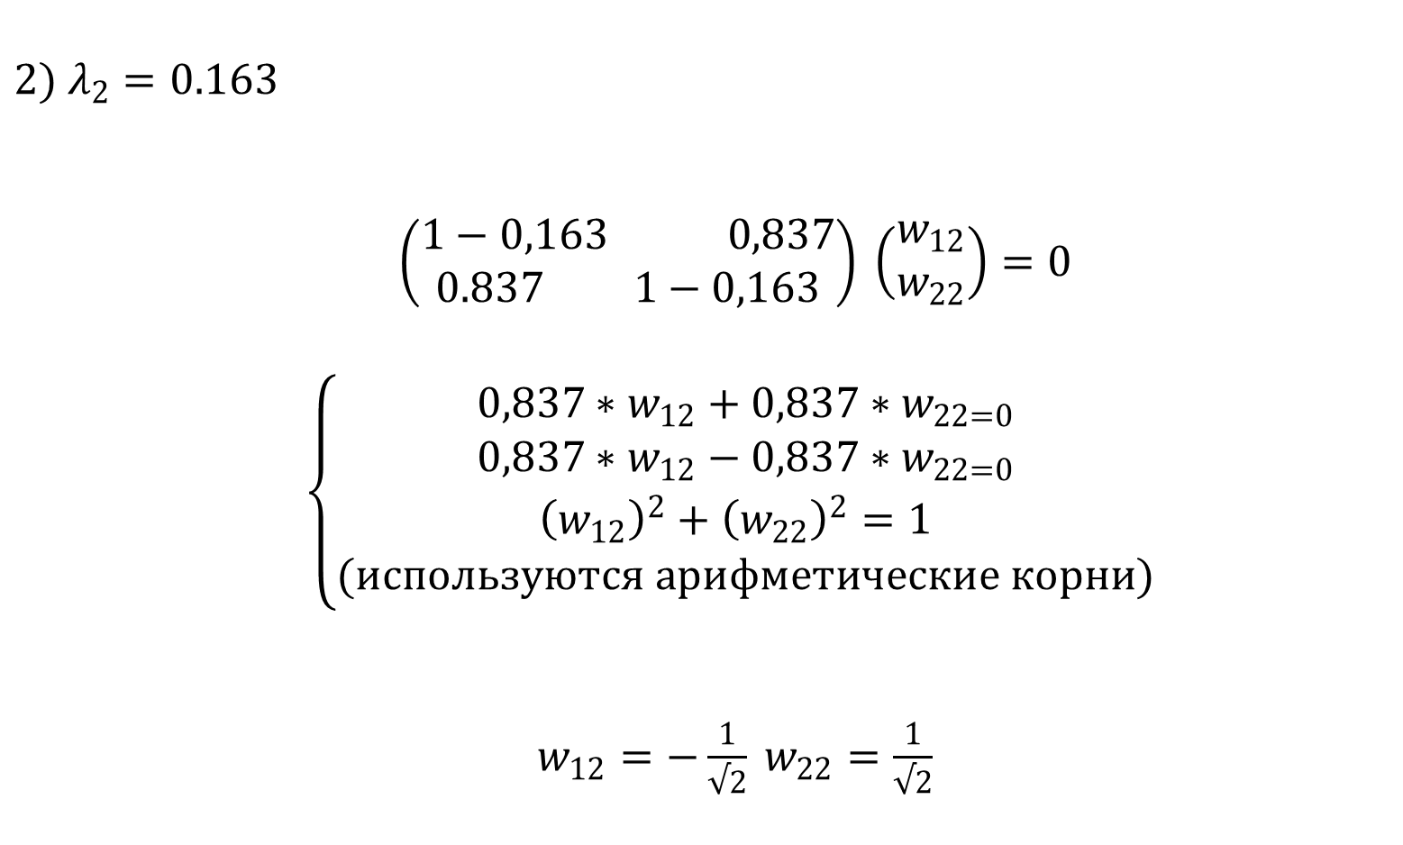
PCA: этап 4

Slide 17
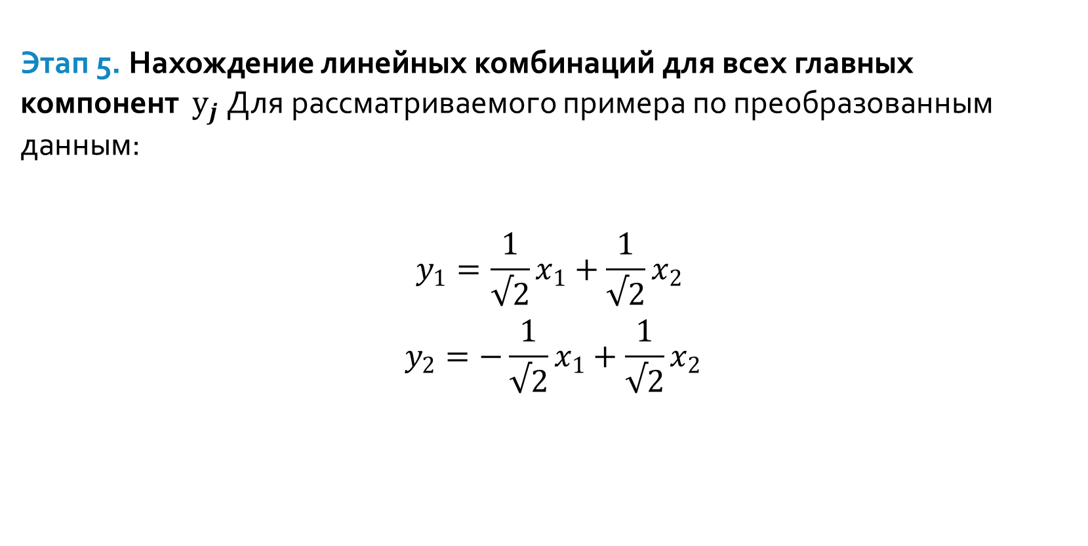
PCA: этап 5

Slide 18
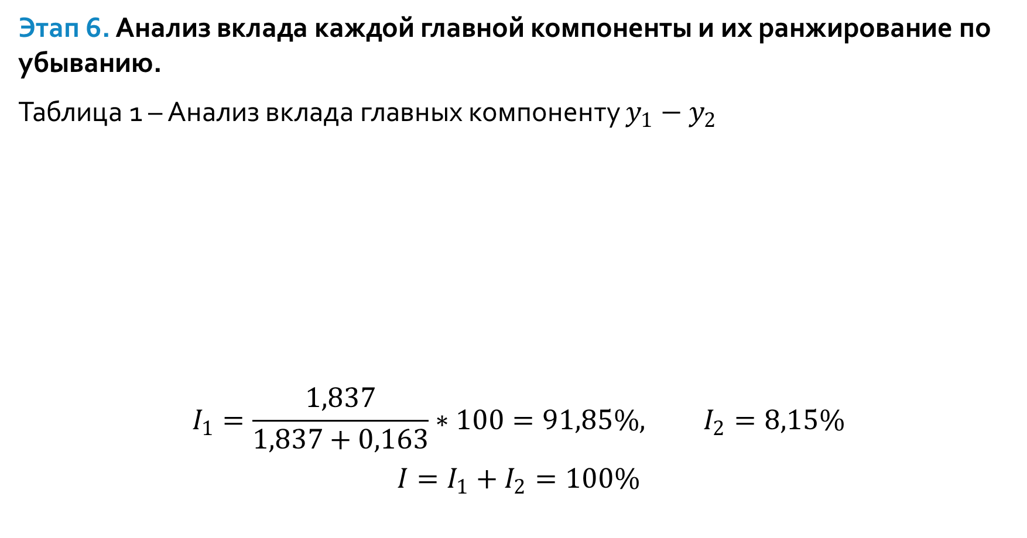
PCA: этап 6
 | lambda 1 | lambda2
Собственные числа | 1,837 | 0,163
Доля объясненной дисперсии | 91,85 | 8,15
Накопительное | 91,85 | 100

Slide 19
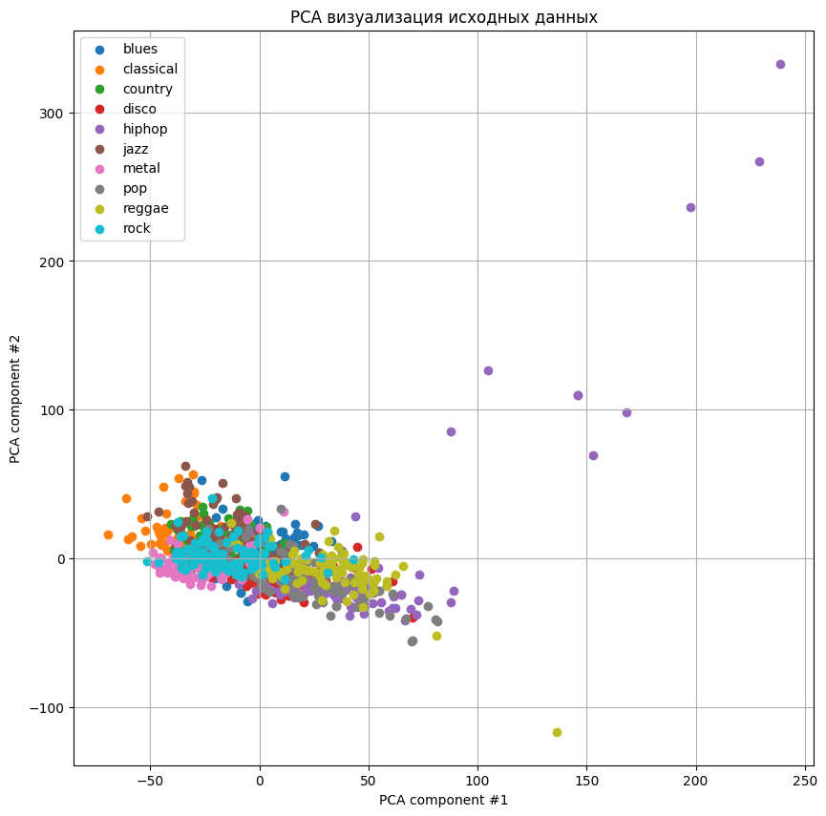
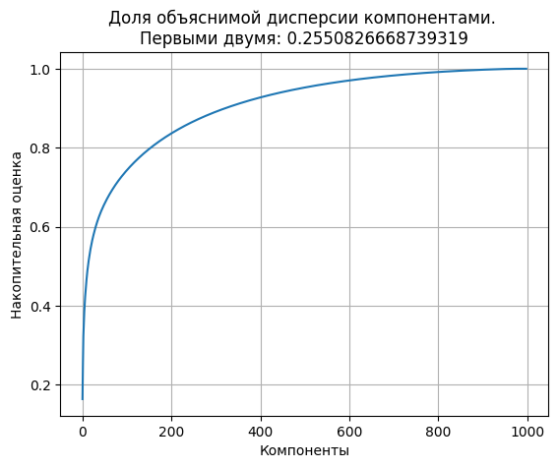
Визуализация музыкальной коллекции

Slide 20
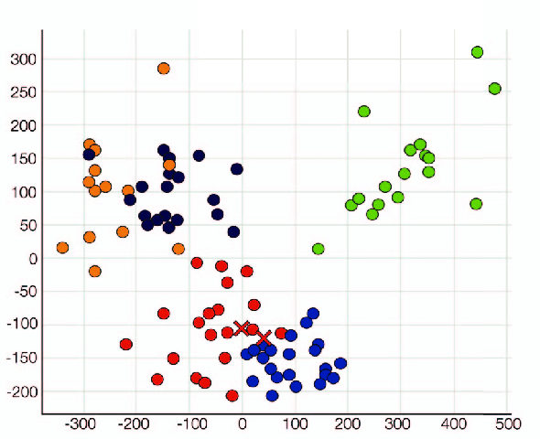
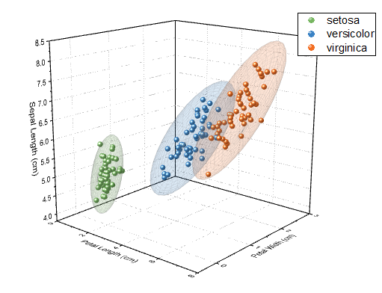
t-SNE
Стохастическое вложение соседей с t-распределением (англ. t-distributed Stochastic Neighbor Embedding, t-SNE) — это алгоритм машинного обучения для визуализации, разработанный Лоренсом ван дер Маатеном и Джеффри Хинтоном. Он является техникой нелинейного снижения размерности^{[en]}, хорошо подходящей для вложения данных высокой размерности для визуализации в пространство низкой размерности (двух- или трехмерное). В частности, метод моделирует каждый объект высокой размерности двух- или трехмерной точкой таким образом, что похожие объекты моделируются близко расположенными точками, а непохожие точки моделируются с большой вероятностью точками, далеко друг от друга отстоящими.
[https://ru.wikipedia.org/wiki/%D0%A1%D1%82%D0%BE%D1%85%D0%B0%D1%81%D1%82%D0%B8%D1%87%D0%B5%D1%81%D0%BA%D0%BE%D0%B5_%D0%B2%D0%BB%D0%BE%D0%B6%D0%B5%D0%BD%D0%B8%D0%B5_%D1%81%D0%BE%D1%81%D0%B5%D0%B4%D0%B5%D0%B9_%D1%81_t-%D1%80%D0%B0%D1%81%D0%BF%D1%80%D0%B5%D0%B4%D0%B5%D0%BB%D0%B5%D0%BD%D0%B8%D0%B5%D0%BC]

Slide 21

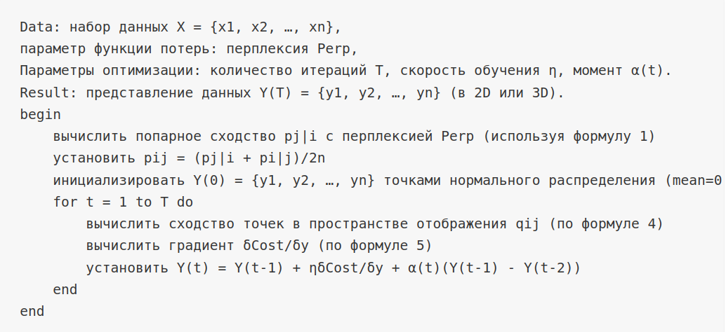



t-SNE
https://habr.com/ru/articles/267041/

Slide 22
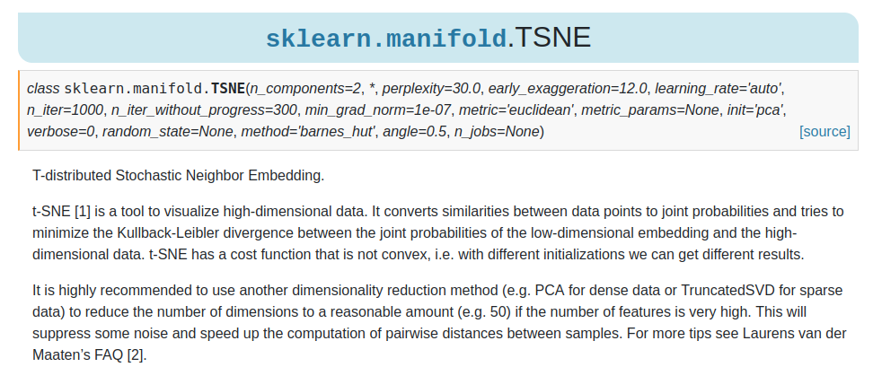
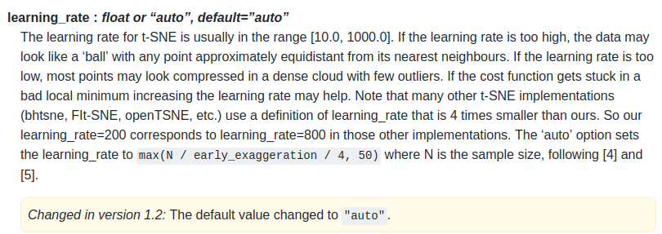
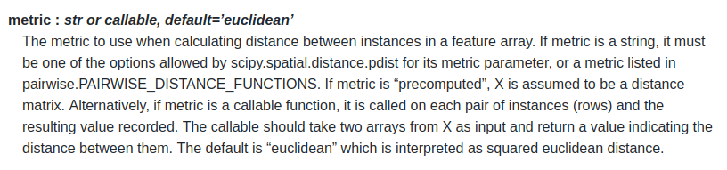
t-SNE
В данном случае перплексия может быть интерпретирована как сглаженная оценка эффективного количества «соседей» для точки X_{i}. Она задается в качестве параметра метода. Авторы рекомендуют использовать значение в интервале от 5 до 50.
https://habr.com/ru/articles/267041/
https://scikit-learn.org/stable/modules/generated/sklearn.manifold.TSNE.html

Slide 23
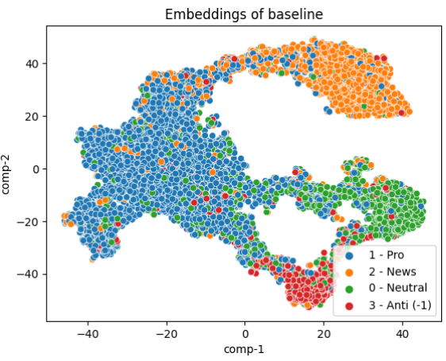
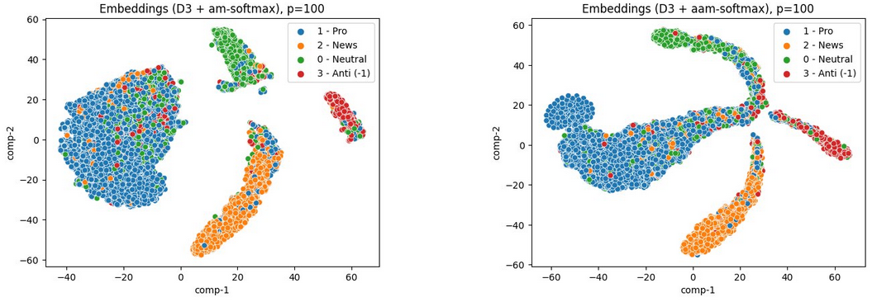
Визуализация эмбеддингов: зачем?

Slide 24
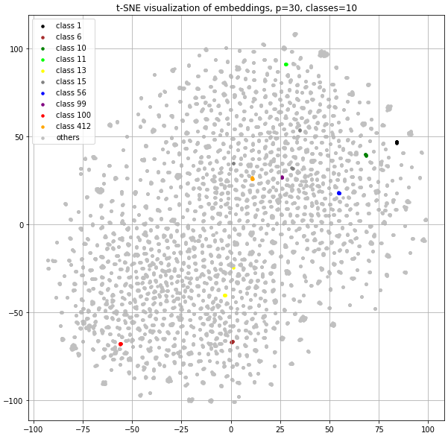
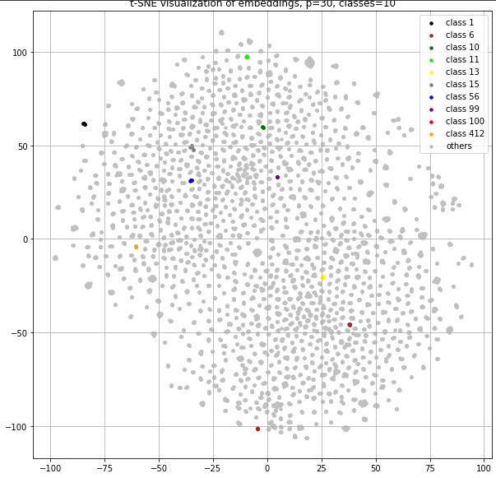
Визуализация эмбеддингов

Slide 25
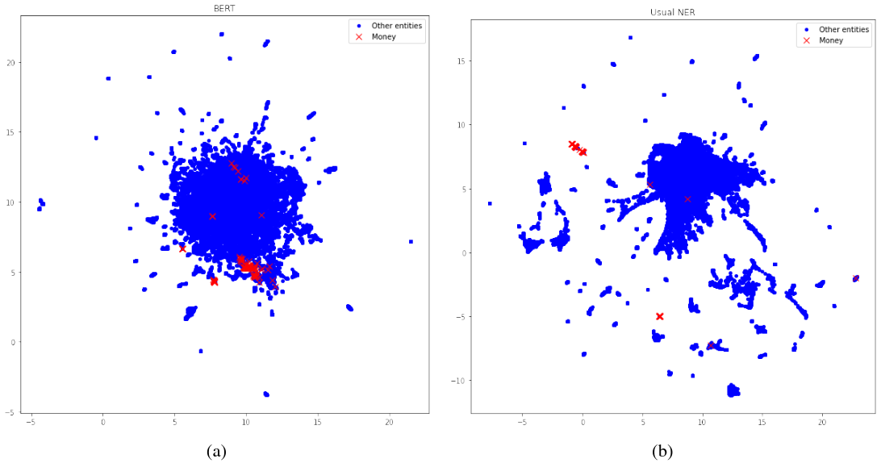
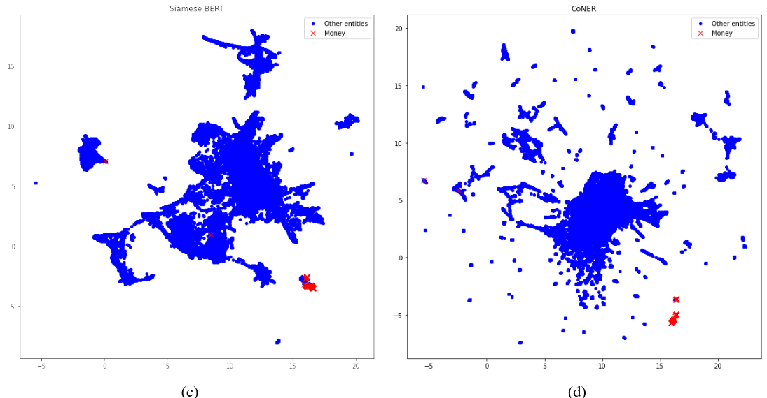
Визуализация эмбеддингов
https://www.dialog-21.ru/media/5751/bondarenkoi113.pdf

Slide 26


Визуализация музыкального произведения

Slide 27
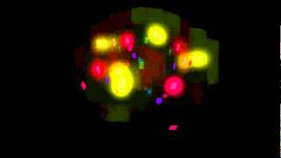
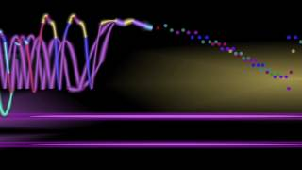


Визуализация музыкального произведения

Slide 28
Музыкальный поиск
Поиск ближайшего соседа
Есть База данных: Xi = {x1, x2, …, xn}
Метрика расстояния d(a, b)
Наша цель:
Создать структуру данных для X (у нас есть время на предварительную обработку и дополнительное пространство памяти)
Для любого примера запроса q найти ближайшие точки x в нашей БД, аргумент minx∈X d(q, x)
В общем, здесь будет компромисс: структуры данных с занимаемым большим пространством памяти позволяют сократить время запроса. Классическая проблема сложности по времени и памяти.
https://www.cs.princeton.edu/~hy2/teaching/fall22-cos521/notes/NNS%20&%20LSH.pdf

Slide 29
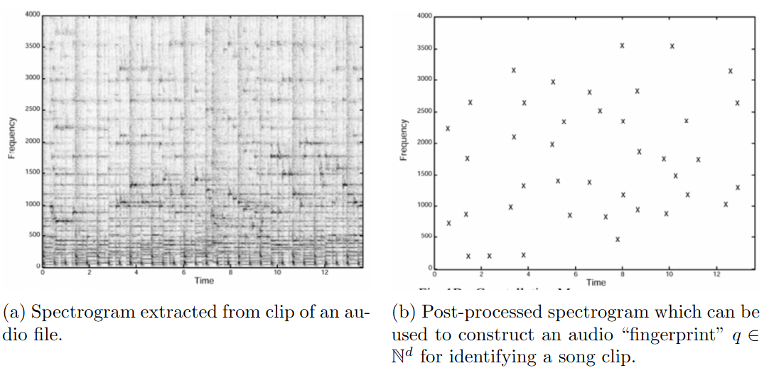
Музыкальный поиск
https://www.cs.princeton.edu/~hy2/teaching/fall22-cos521/notes/NNS%20&%20LSH.pdf

Slide 30
Музыкальный поиск: LSH
Locality Sensitive Hashing (LSH) - это метод индексации и поиска данных, который находит близкие объекты с помощью хэширования. Основная идея LSH заключается в том, что схожие объекты должны иметь одинаковый или близкий хэш, таким образом ускоряя процесс поиска.
Процесс работы LSH обычно включает следующие шаги:
1. Хэширование данных: Исходные данные или векторы сначала хэшируются в хэш-таблицу с использованием специальных хэш-функций, которые разделяют данные на различные корзины (buckets).
2. Поиск близких объектов: При поиске близких объектов, запрос также хэшируется, и затем происходит поиск соседних хэшей. Объекты, у которых совпадают или близки хэши, считаются потенциально похожими.
3. Проверка соседства: Для уменьшения ложных срабатываний, объекты из потенциально похожих групп подвергаются дополнительной проверке (например, вычисление реального расстояния между ними).
https://www.cs.princeton.edu/~hy2/teaching/fall22-cos521/notes/NNS%20&%20LSH.pdf

Slide 31
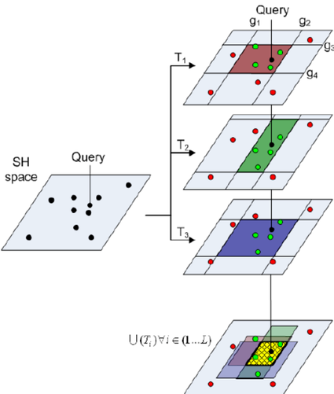
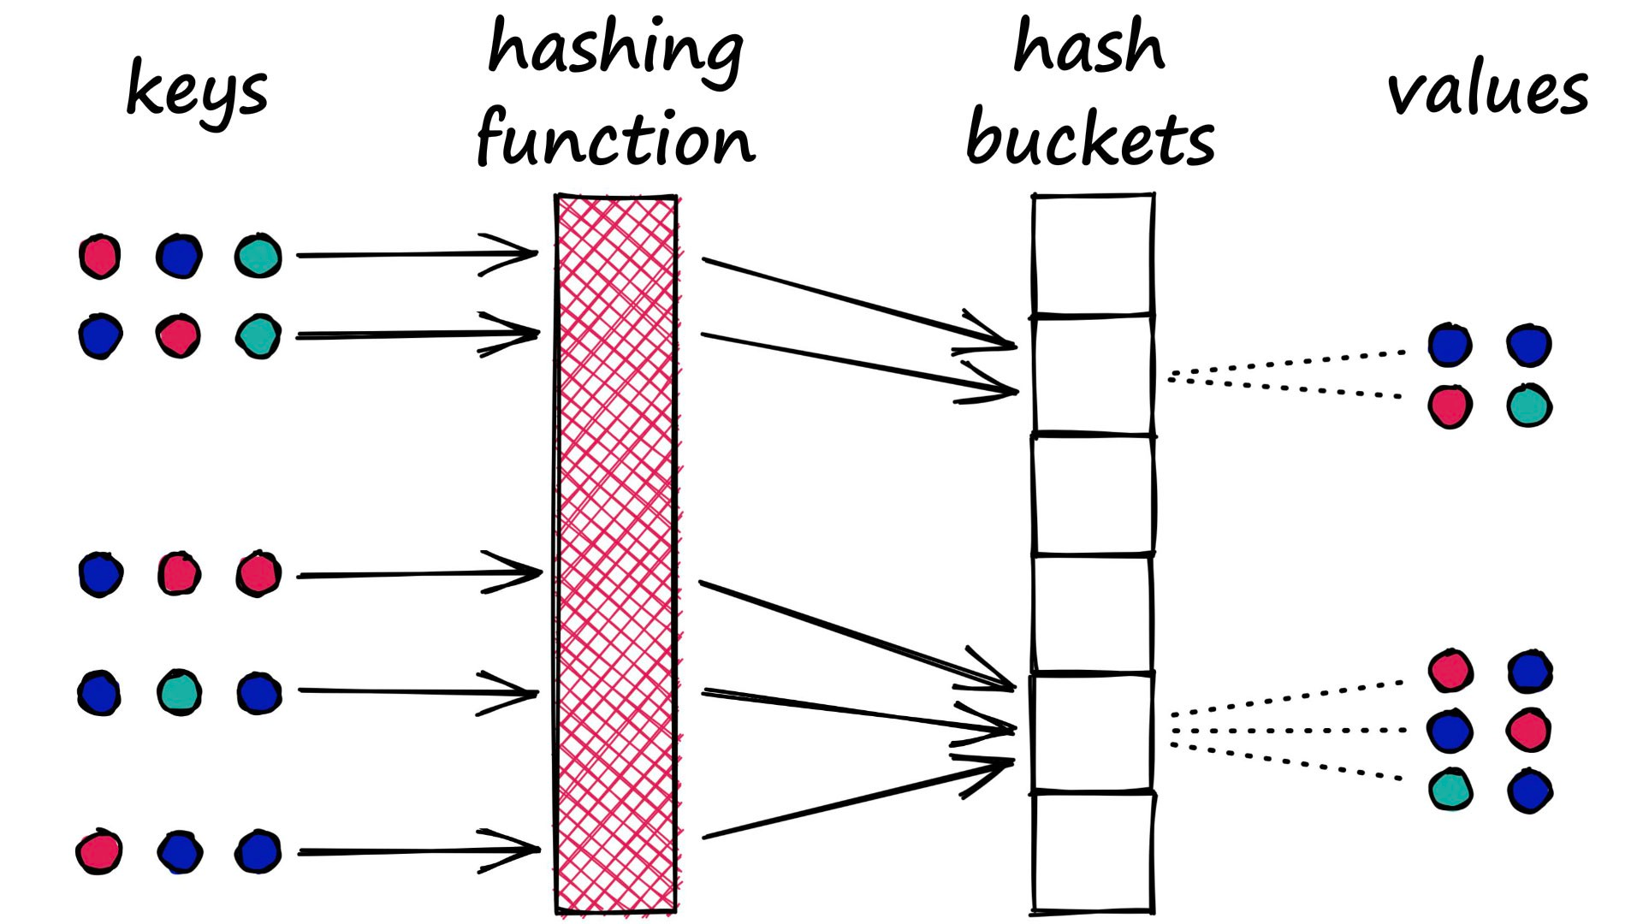
Музыкальный поиск: LSH
https://www.cs.princeton.edu/~hy2/teaching/fall22-cos521/notes/NNS%20&%20LSH.pdf
https://github.com/cchatzis/Nearest-Neighbour-LSH

Slide 32
Музыкальный поиск: LSH
В методе Locality Sensitive Hashing (LSH) могут использоваться различные виды хэш-функций в зависимости от конкретной задачи и требований. Некоторые из наиболее распространенных хэш-функций, которые могут применяться в LSH, включают:
1. Hash functions for Euclidean space (Хэш-функции для евклидова пространства):
- Randomized Projection Hashing: Проектирует данные на случайно выбранные подпространства.
- Cryptographic Hash Functions: Например, SHA (Secure Hash Algorithm), MD5 (Message Digest Algorithm 5).
2. Hash functions for Jaccard similarity (Хэш-функции для коэффициента Жаккара):
- MinHash: Ключевой метод для приближенного вычисления коэффициента Жаккара.
3. Hash functions for Cosine similarity (Хэш-функции для косинусного сходства):
- Random Hyperplane Hashing: Использует случайные гиперплоскости для разделения данных.
4. Hash functions for Hamming distance (Хэш-функции для расстояния Хэмминга):
- Locality Sensitive Hashing for Hamming space (LSH-H): Специализированные хэш-функции для работы с бинарными данными.
Выбор конкретной хэш-функции в методе LSH зависит от структуры данных, типа расстояния между объектами и задачи, которую необходимо решить. Эффективный выбор хороших хэш-функций играет важную роль в работе LSH, поскольку от них зависит качество и скорость поиска близких объектов.
https://www.cs.princeton.edu/~hy2/teaching/fall22-cos521/notes/NNS%20&%20LSH.pdf

Slide 33
Музыкальный поиск: LSH
Randomized Projection Hashing (Случайное проекционное хэширование) - это метод хэширования, который используется для поиска близких объектов в евклидовом пространстве. Он основан на идее проектирования данных на случайные подпространства с целью сохранения отношений близости между объектами. Вот как работает Randomized Projection Hashing:
1. Генерация случайных подпространств:
- Сначала случайным образом генерируются векторы, которые представляют собой подпространства в исходном евклидовом пространстве.
2. Проекция данных:
- Для каждого объекта данных выполняется проекция на сгенерированные случайные подпространства путем вычисления скалярного произведения между объектом и каждым вектором подпространства.
3. Бинаризация:
- Результаты проекции могут быть бинаризованы, например, сравнивая их со значением 0: если проекция больше 0, то хэш-значение равно 1, иначе - 0.
4. Хэширование:
- Полученные бинарные значения для каждого подпространства объединяются в хэш-функцию, которая затем используется для индексации и поиска близких объектов.
Randomized Projection Hashing позволяет снизить размерность данных, сохраняя при этом структуру и исходные отношения близости между объектами

Slide 34
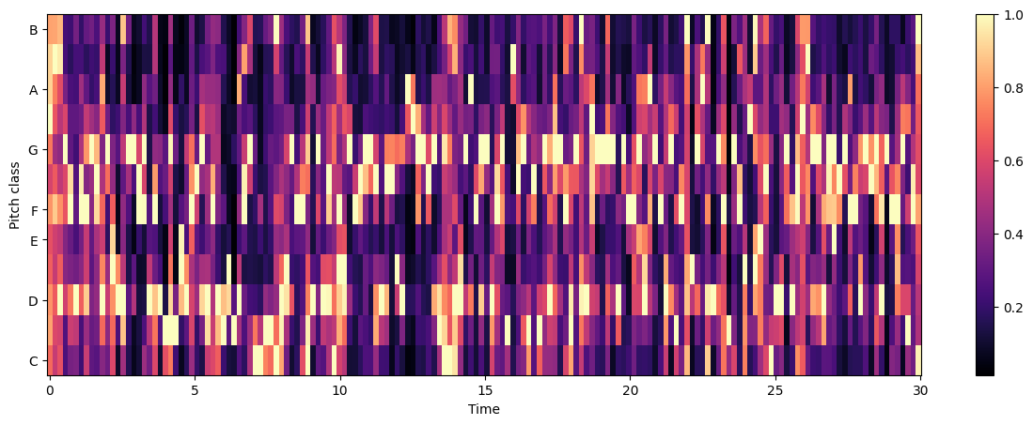
Музыкальный поиск
Хромограмма

Slide 35
Музыкальный поиск
Hash Table
сл.матр.по норм.распр.
label 0
8
projections
12
12
add
query
n
Hash Func
dot((n,12)x(12,8))=(n,8)
bool > 0
bool2int
ЛР7. Реализация простого муз.поиска

Slide 36
Музыкальный поиск
Hash Table
сл.матр.по норм.распр.
label 0
8
projections
12
12
add
query
H1
label 1
label 2
n
H2
label 0
H3
label 0
label 2
Hash Func
dot((n,12)x(12,8))=(n,8)
bool > 0
bool2int
h1
H4
label 2
…
hn
ЛР7. Реализация простого муз.поиска

Slide 37
Музыкальный поиск
label 1
label 2
Hash Table
сл.матр.по норм.распр.
8
label 2
projections
12
12
add
query
H1
label 1
label 2
n
H2
label 0
H3
label 0
label 2
Hash Func
dot((n,12)x(12,8))=(n,8)
bool > 0
bool2int
h1
H4
label 2
…
hn
ЛР7. Реализация простого муз.поиска

Slide 38
Музыкальный поиск
label 0
LSH
tables [K]
Table1
12
Table2
add
Tablek
query
n
ЛР7. Реализация простого муз.поиска

Slide 39
Музыкальный поиск
label 1
LSH
tables [K]
Table1
label 2
label 2
12
Table2
label 1
add
label 1
label 2
Tablek
query
label 0
n
label 1
label 2
label 1
label 2
label 2
label 1
label 1
label 2
label 0
ЛР7. Реализация простого муз.поиска
label 1
label 2

Slide 40
Музыкальный поиск
MusicSearch
БД
label 0
train
chroma
12
query
n
LSH.add
ЛР7. Реализация простого муз.поиска

Slide 41

Музыкальный поиск
MusicSearch
БД
train
chroma
12
query
n
агрегир
label 1
4/n
label 1
LSH.query
label 1
label 2
4/n
label 2
label 2
label 1
label 1
1/n
label 2
ЛР7. Реализация простого муз.поиска
label 0
label 0
label 2

Slide 42

ЛР7. Визуализация и музыкальный поиск
Старт: 02 апреля 2024
Дедлайн: 23 апреля 2024 [до зачета]
Ссылка на ЛР:
https://colab.research.google.com/drive/1c5UePwWhNuaCjgx6DeRWO8eMEfjQEqBq?usp=sharing
Баллы: 0 - 10
Количество человек: 1-2-3

Slide 43

Спасибо за внимание!
abrosimov.kirill.1999@mail.ru

